Slide 1

Навіщо вивчати
політологію ?

Slide 2

«Ти, звичайно, можеш не займатись політикою…
Але потім політика займеться тобою!!!»
(Народна мудрість)

Slide 3

Політика в тій чи іншій мірі зачіпає всіх людей. Кожен член суспільства, так чи інакше, втягується у політичне життя незалежно від свого бажання, бо він живе в країні, де існує певний політичний лад. Протягом абсолютно всієї історії людства політика незмінно впливала на долі народів, країн і повсякденне життя людей. Не дивно тому, що в 1948 році ЮНЕСКО рекомендувало ввести в програми вузів вивчення політології.
Політологія- соціально-гуманітарна наука про політику, її роль і функції в житті суспільства.

Slide 4
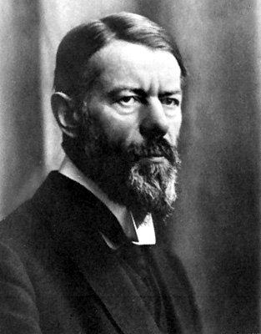
«Політика – це прагнення до участі у владі або до надання впливу на поширення влади, чи то між державами, чи то всередині держави між групами людей, які вона в собі укладає»
(Макс Вебер, німецький соціолог)

Slide 5
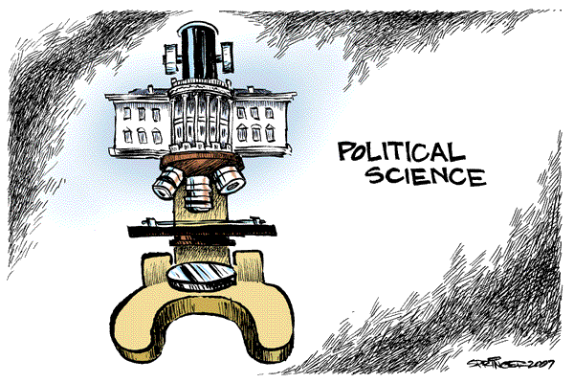
Розвиток політології як самостійної науки і навчальної дисципліни - це не тільки період визначення її предметної сфери та методологічної основи, але й період організаційного оформлення. З другої половини XIX ст. політологія стає на шлях активного організаційного оформлення. Існує декілька поглядів щодо початку інституціоналізації політології в самостійний напрям у сфері освіти і наукових досліджень.

Slide 6

Отже, політична наука (політологія) як сфера професійної діяльності виникає лише в Новий час. її поява зумовлена низкою чинників:
Перший — настійна об'єктивна потреба суспільства в науковому пізнанні політики, в її раціональній організації, в ефективному управлінні державою.
Другий — розвиток самого політичного знання в процесі руйнування початкового, наукового та емпіричного знання про політику, поділ політичного знання на філософський і науковий рівні на функціональній основі.
Третій — загальний процес становлення наукового знання світу і суспільства
Четвертий — стимулював і стимулює постійне пізнавання політичних подій неполітичними й ненауковими засобами.

Slide 7
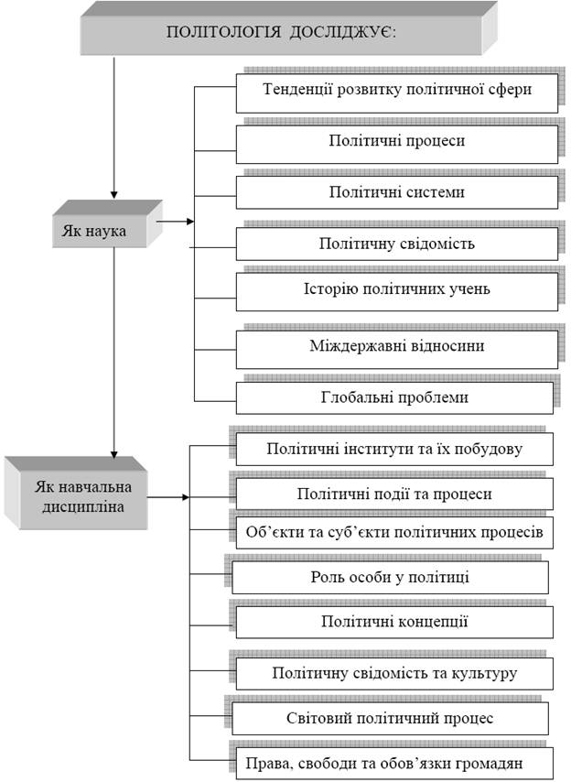


Slide 8
Політична наука в силах дати:
- Довготривалий прогноз про той діапазон, в рамках якого можуть бути позначені можливості політичного розвитку країни на поточному етапі історії;
- Показати альтернативні сценарії майбутніх процесів, пов’язаних з будь-яким з обраних варіантів того чи іншого політичного події або дії;
- Подати розрахунок ймовірних втрат по кожному з варіантів з урахуванням побічних ефектів.

Slide 9

У результаті вивчення курсу політології людина набуває політичні знання, стає більш компетентною політично, опановує навички аналізу політичних процесів. Це буде сприяти формуванню у фахівців політичної культури, уміння застосовувати принципи сучасного політичного мислення при аналізі й оцінці соціально-політичних проблем, виробленню у людини активної цивільної позиції, здатності ефективно впливати на політичні процеси, брати участь у здійсненні народовладдя.

Slide 10
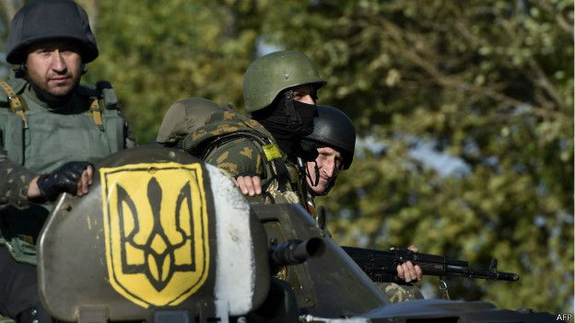
Рік, що минає, був найбільш насиченим важливими політичними подіями в історії України.
Українсько-російські відносини перебувають у наймасштабнішій за новітню історію кризі.
Некомпетентність влади у політичних питаннях призвела до багатьох негативних наслідків, а саме: Євромайдан, АТО, анексія Криму.

Slide 11

Євромайдан
«Революція гідності» — національно-патріотичні , протестні акції, передусім, проти корупції ,свавілля правоохоронних органів та сил спецпризначення, а також на підтримку європейського вектора зовнішньої політики України.
Протести розпочалися 21 листопада 2013 року як реакція на рішення Кабінету Міністрів України про призупинення процесу підготування до підписання Угоди про асоціацію між Україною та Євросоюзом і значно поширилися після силового розгону демонстрації в Києві вночі 30 листопада.
Ціна перемоги була надвисокою. У середині січня на вулиці Грушевського у центрі Києва почалися перманентні сутички протестувальників з силовиками і пролилася перша кров "майданівців". Апофеоз протистояння припав на 18-21 лютого, коли правоохоронці почали масово застосовувати проти учасників протесту вогнепальну зброю.

Slide 12
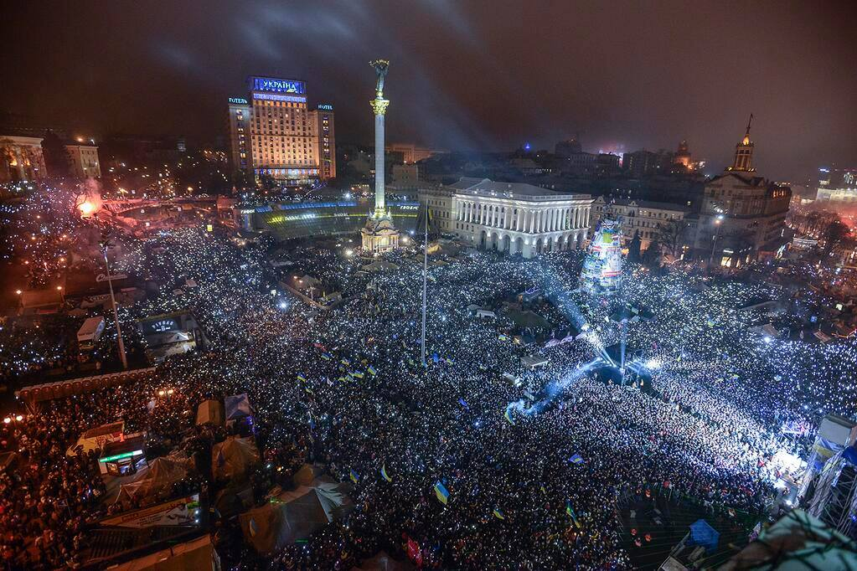
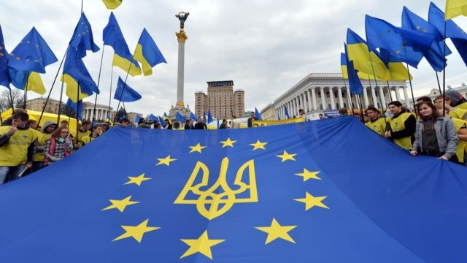
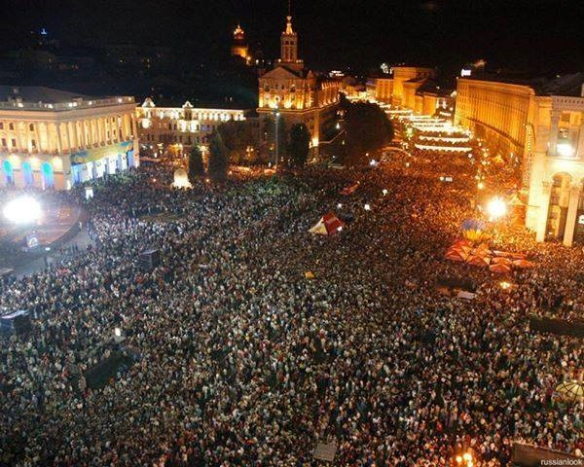
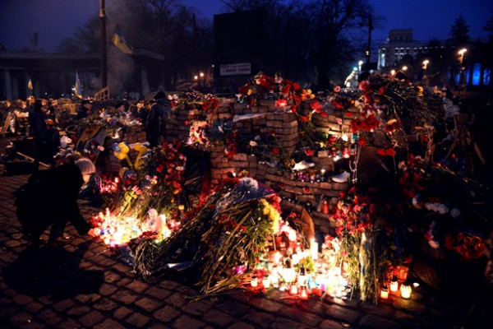

Slide 13

Анексія Криму
Анексія Автономної Республіки Крим та м. Севастополя Росією — військова агресія Росії, спрямована на насильницьке протиправне відторгнення Кримської автономії та Севастополя від України та їх приєднання до Російської Федерації на правах суб'єктів Російської Федерації, що було здійснено протягом березня 2014 року. Насильницька анексія Криму не визнається українською державою, не визнається Генеральною асамблеєю ООН ПАРЄ, ПА ОБСЄ.

Slide 14
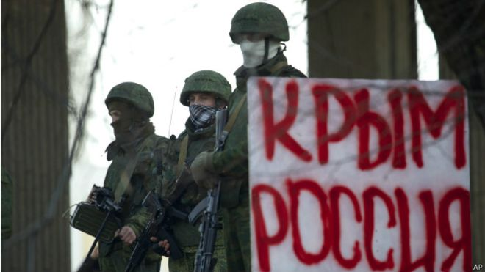
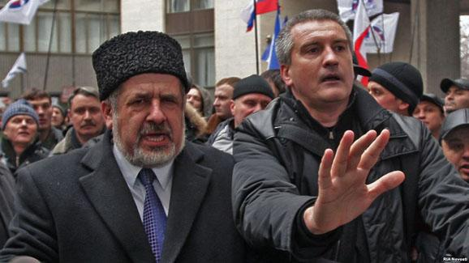
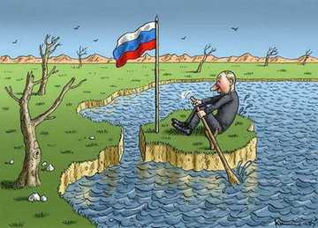
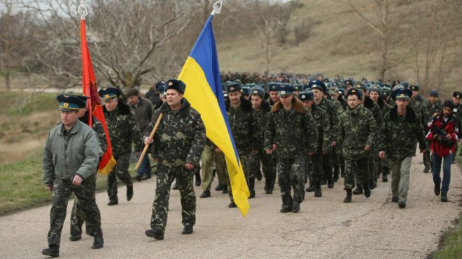

Slide 15
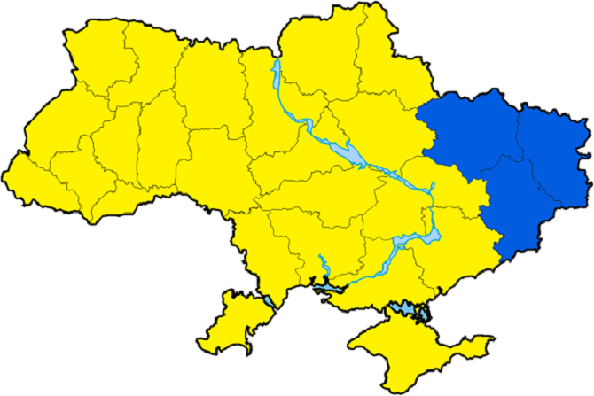
Антитерористична операція
Російська збройна агресія на сході України — збройний конфлікт на частині території Донецької і Луганської областей України між з одного боку — організованими та керованими з РФ незаконними збройними формуваннями Донецької і Луганської «народних республік», визнаних Україною терористичними організаціями, за підтримки регулярних військових частин РФ та з другого боку — українськими правоохоронцями із залученням Збройних сил України.

Slide 16
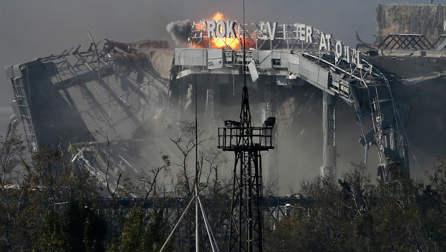
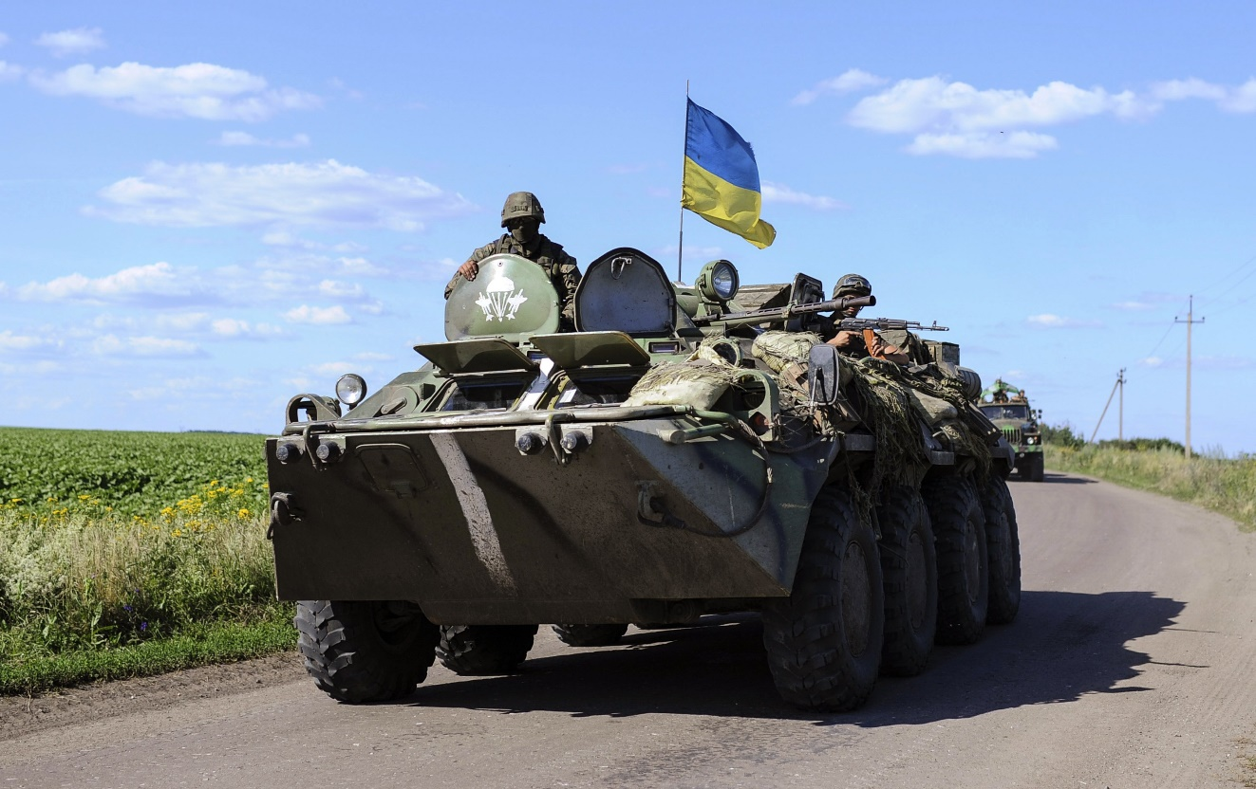
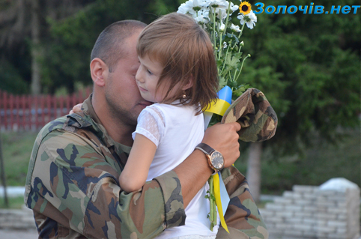
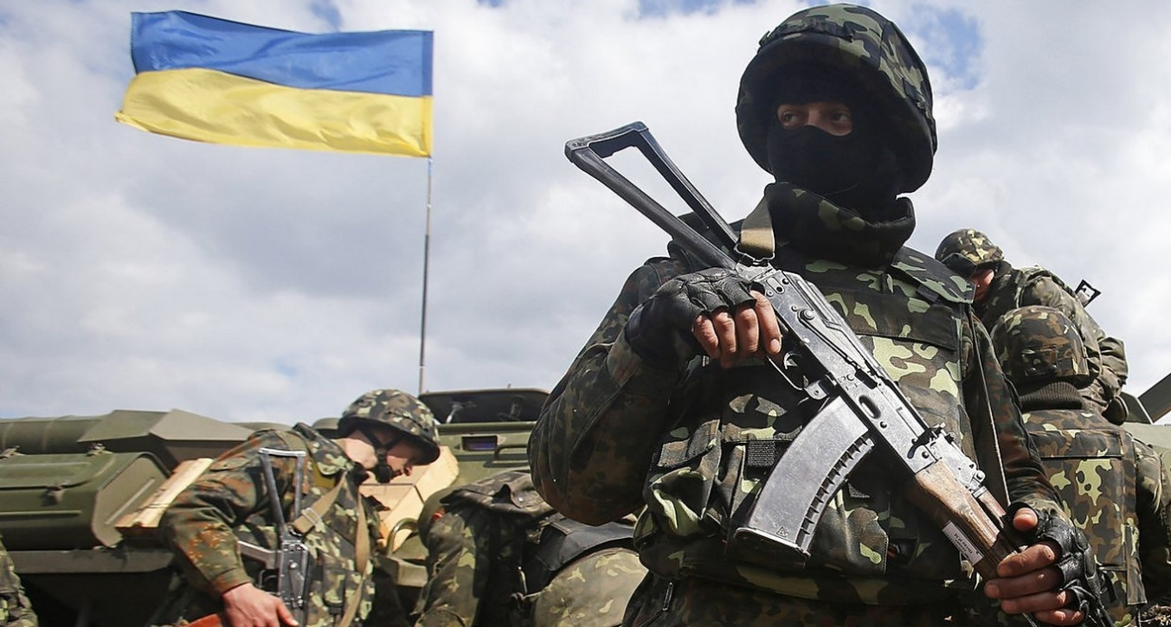

Slide 17

Висновки
Отже, політологія в контексті громадської освіти здійснює важливу роль. Вона надає глибокі знання механізмів функціонування суспільства, зокрема, його політичної сфери. Адже саме у політиці найбільш чітко відображаються основні суспільні інтереси, і вона здійснює вплив на життя всього соціуму.
Політологія сприяє здійсненню головного завдання громадянської освіти — формування справжнього громадянина. І визначає не лише його загальну ідеологію, а й пропонує конкретні механізми його реалізації.
Дуже важливо знати політологію, щоб в майбутньому приймати кваліфіковані, раціональні політично-адекватні рішення, особливо під час здійснення активної участі у політичному житті держави (вибори, референдуми і т. д.)

Slide 18

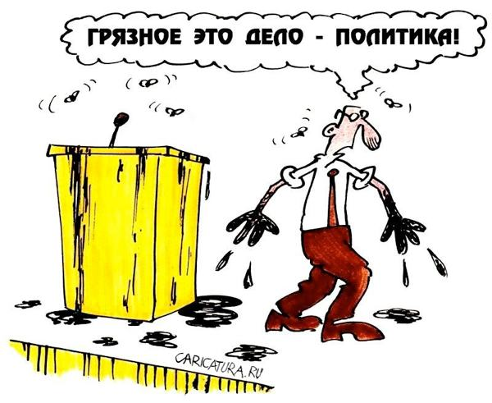
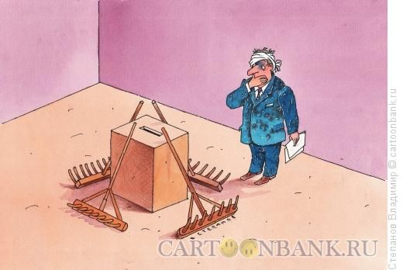

Slide 19

Дякуємо за увагу!
Презентацію підготували:
студенти групи ЕкК 1404ск
Довгалюк Людмила
Кричковський Вячеслав

